Slide 1
Vysoká škola technická a ekonomická
v Českých Budějovicích
Nízkoenergetický zděný dům ve svahu
        Autor práce: Jakub Plojhar
Vedoucí práce: Ing. arch. Filip Landa
Oponent práce: Ing. František Boháč
Červen 2016

Slide 2
Obsah
Motivace a důvody
Cíl práce
Umístění objektu
Popis objektu
Dispoziční řešení 1.NP a 2.NP
Pohledy
Konstrukční řešení
Závěr
Doplňující dotazy

Slide 3
Motivace a důvody
Aktuálnost tématu.
Netradiční lokalita
Skutečný pozemek

Slide 4
Cíl práce
Cílem práce je vypracovat projekt pro stavební povolení zděného rodinného domu ve svahu na základě předané architektonické studie. Dům musí nabídnout vysoký komfort bydlení s nízkými pořizovacími i provozními, zejména energetickými náklady. Minimální spotřeba energie musí být dosažena díky architektuře a konstrukci domu. Dokumentace bude v rozsahu dle vyhlášky č. 499/2006 Sb., ve znění pozdějších předpisů, s omezeným rozsahem částí D1.2, D 1.3 a D1.4. a E, stanoveným vedoucím práce. Dokladová část bude obsahovat energetický štítek.

Slide 5
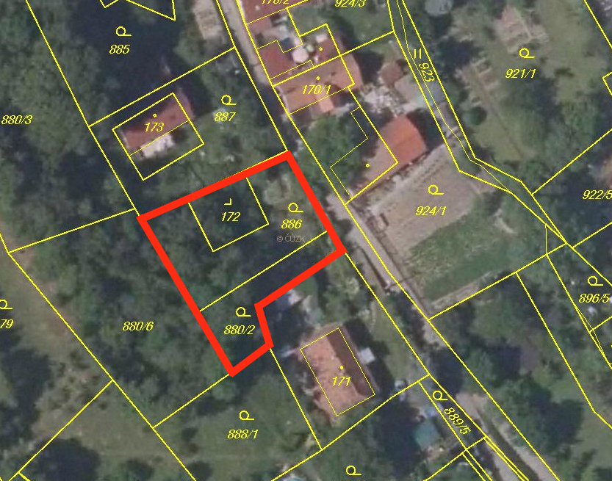
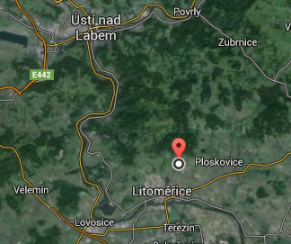
Umístění objektu
Zdroj: http://nahlizenidokn.cuzk.cz
Zdroj: https://www.google.cz/maps
Katastrální území
Parcelní čísla
Celková výměra
Žitenice
880/2, 886, st. 172
723 m²

Slide 6
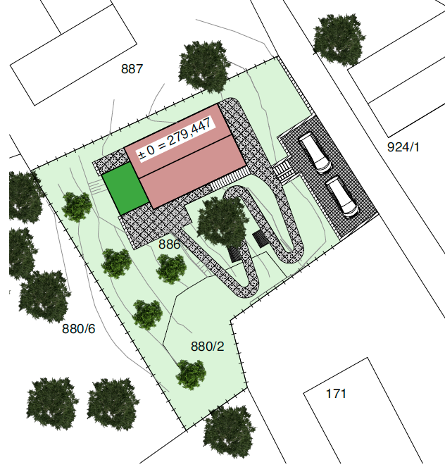
Zdroj: Vlastní

Slide 7
Popis objektu
8,35 m
13,95 x 7,3 m
48,53°
částečně podsklepeno

Slide 8
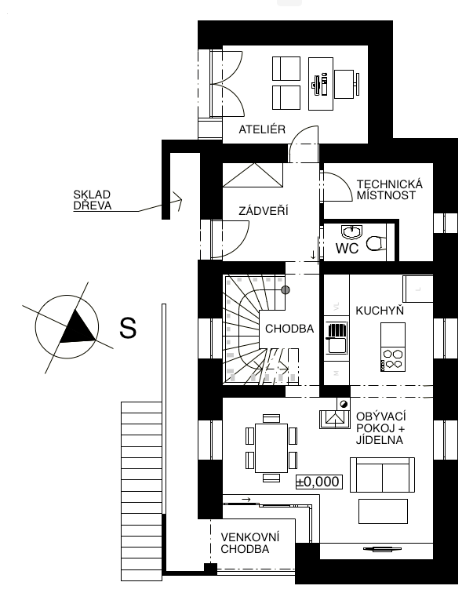
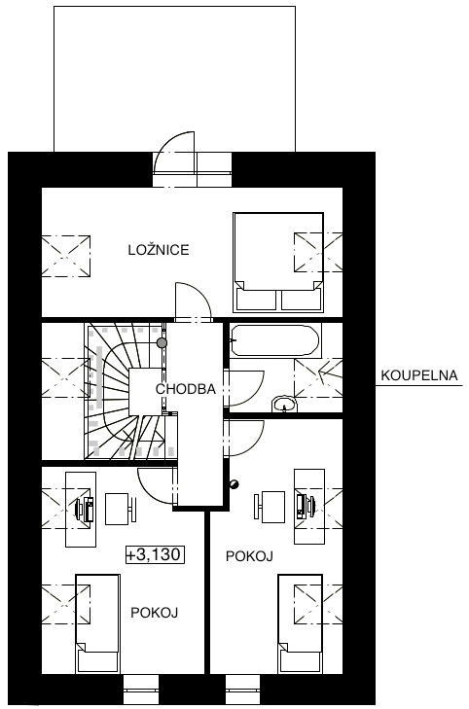
Dispoziční řešení 1. NP a 2.NP
Zdroj: Vlastní

Slide 9
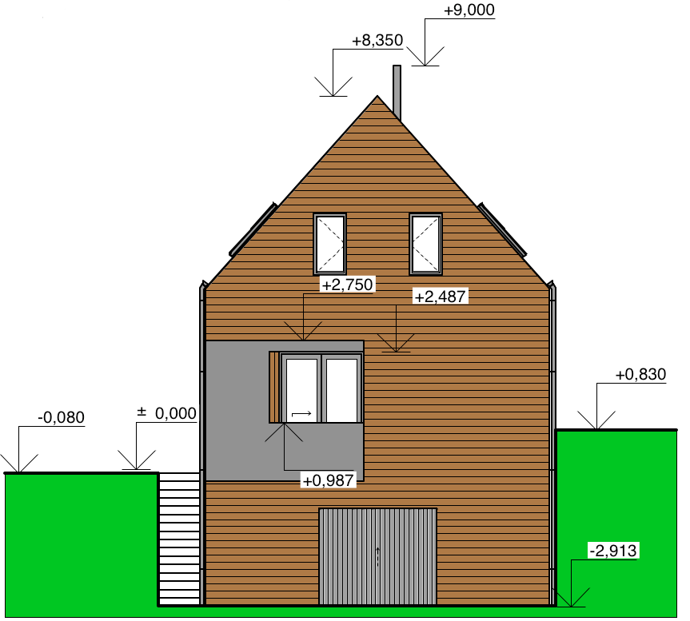
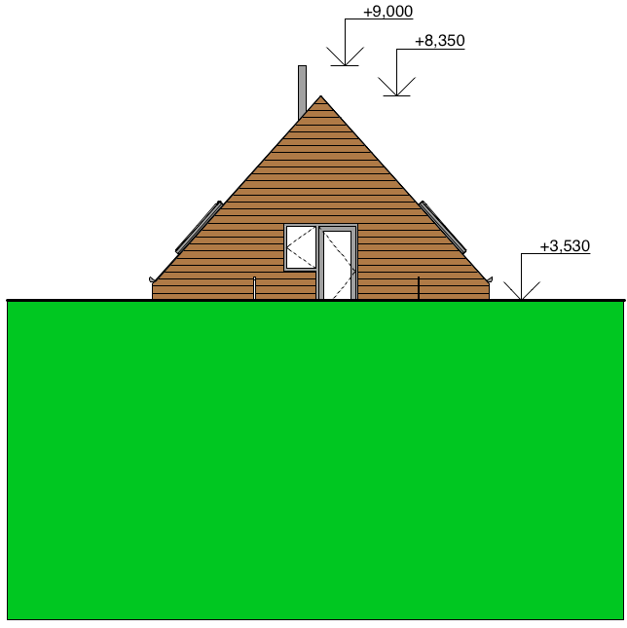
Pohledy
Východní
Západní
Zdroj: Vlastní
Zdroj: Vlastní

Slide 10
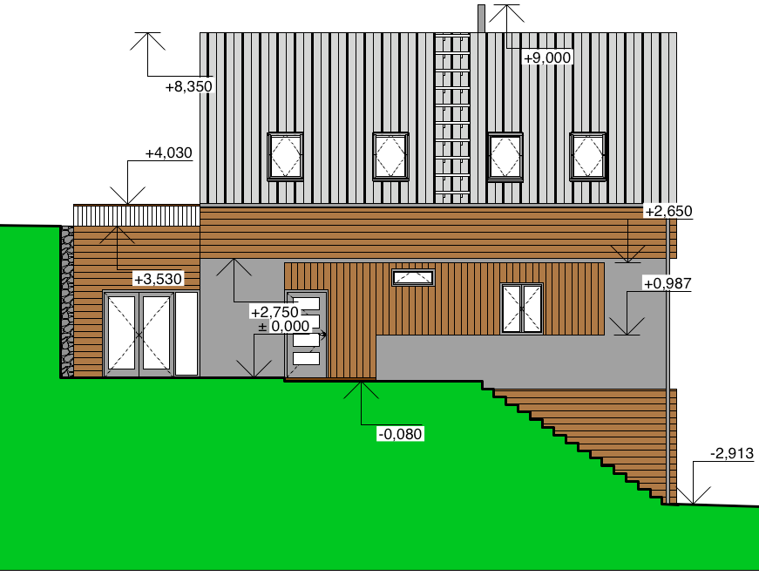
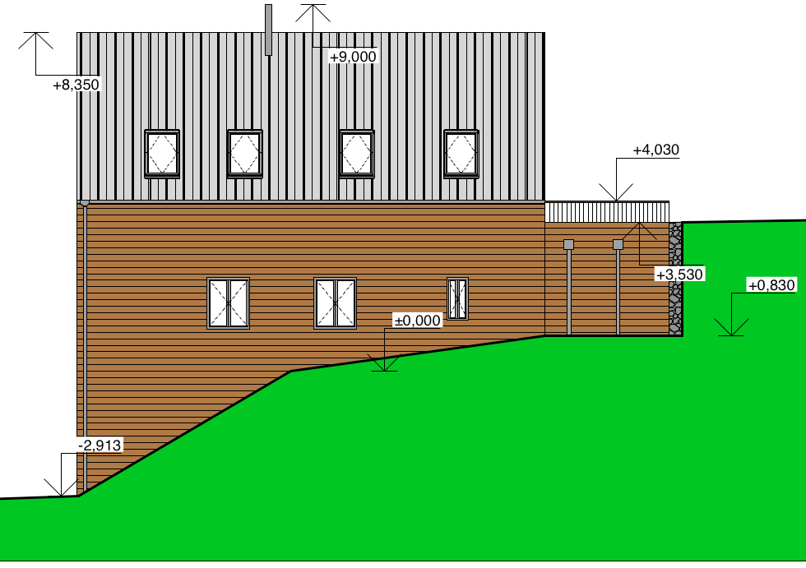
Pohledy
Jižní
Severní
Zdroj: Vlastní
Zdroj: Vlastní

Slide 11
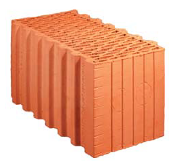
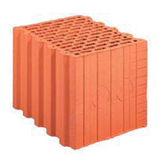
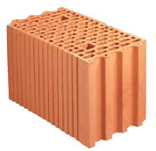
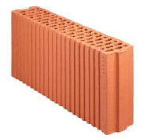
Konstrukční řešení - zdivo
Porotherm 44 P+D
Porotherm 30 P+D
Porotherm 24 P+D
Porotherm 11,5 P+D
tloušťka 440 mm
tloušťka 300 mm
tloušťka 240 mm
tloušťka 115 mm
Zdroj: http://wienerberger.cz/produkty

Slide 12
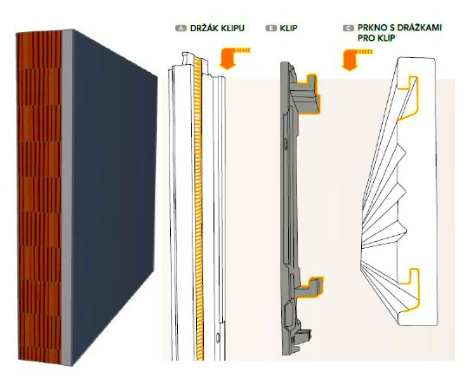
Konstrukční řešení - fasáda
Zdivo
Polystyren
Difúzní fólie
Zdroj: Vlastní, http://www.fasadyaterasy.cz

Slide 13
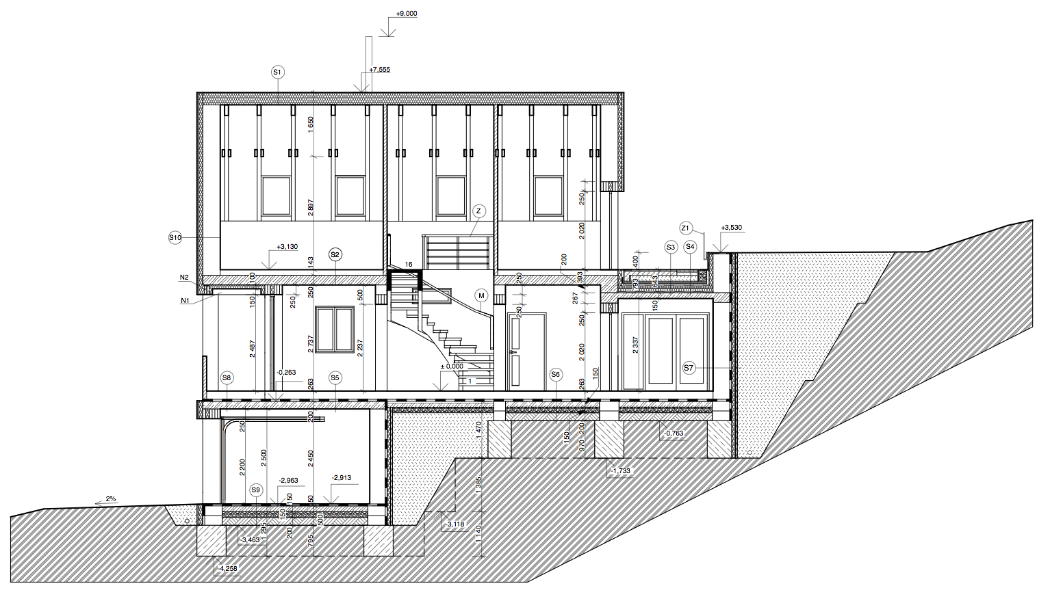
Konstrukční řešení - stropy
Zdroj: Vlastní

Slide 14
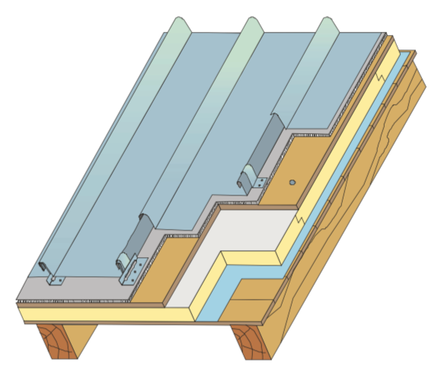
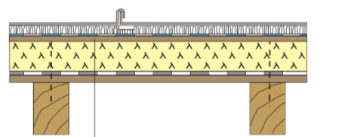
Konstrukční řešení - Strmá střecha
Plechová krytina
Rohož + hydroizolace
Tepelná izolace - desky
Parozábrana
Bednění
Zdroj: http://www.puren.cz/tech-listy/sikma-strecha/plechova-strecha-2015.pdf

Slide 15
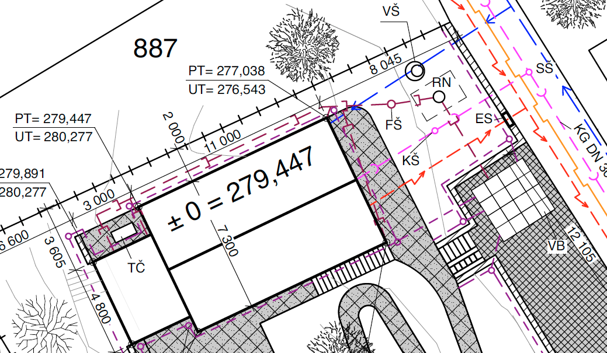
Konstrukční řešení - dešťová voda
Zdroj: Vlastní

Slide 16
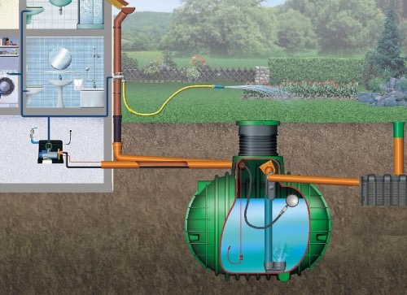
Konstrukční řešení - dešťová voda
čerpací
stanice
vsakovací
blok
sací hadice
Columbus
3700 l
Zdroj: http://www.tzb-info.cz/docu/clanky/0045/004525o5.jpg

Slide 17
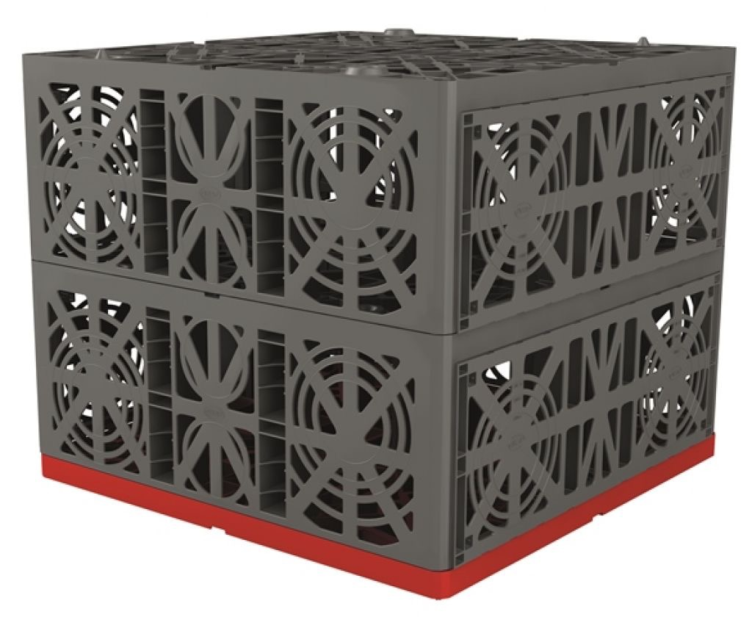
Konstrukční řešení - dešťová voda
800 x 800 x 320 mm
16 ks
Zdroj:http://www.nicoll.cz/produkty/destova-voda/vsakovani-a-retence/vsakovaci-bloky.html

Slide 18
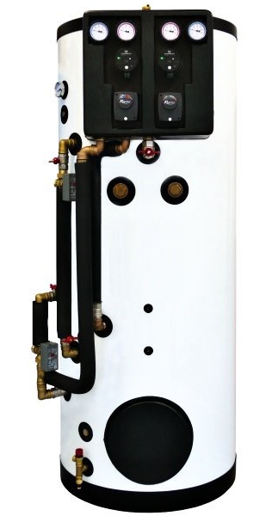
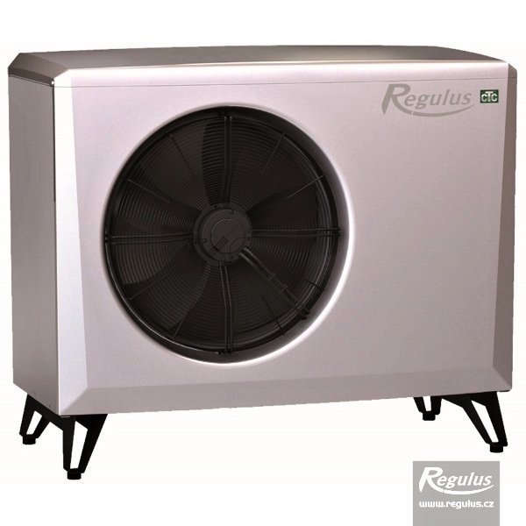
Konstrukční řešení - vytápění
Regulus ECOAIR 408
Akumulační nádrž Vega 390
Zdroj: http://www.regulus.cz

Slide 19
Závěr
Při provádění bakalářské práce jsem získal nové poznatky s řešením domů ve svahu, s výstavbou nízkoenergetických domů, jejich konstrukcí a systému pro vytápění a ohřev TUV.

Slide 20
Doplňující dotazy
Jaká je stavební připravenost pro montáž obložkových zárubní.
Vysvětlete technologický postup kontaktní a nekontaktní fasády s vhodností jejich užití.
Na základě zkušenosti s návrhem domu i jeho zahrady popište, jaká specifika s sebou nese stavění v CHKO?
Jak byste z hlediska koncepčního a z hlediska technologického změnil návrh domu, pokud by bylo cílem dosažení pasivního standardu?

Slide 21
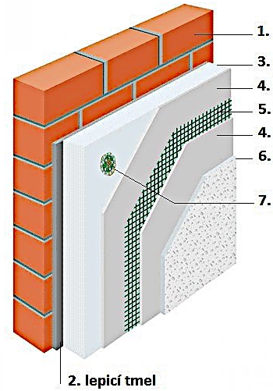
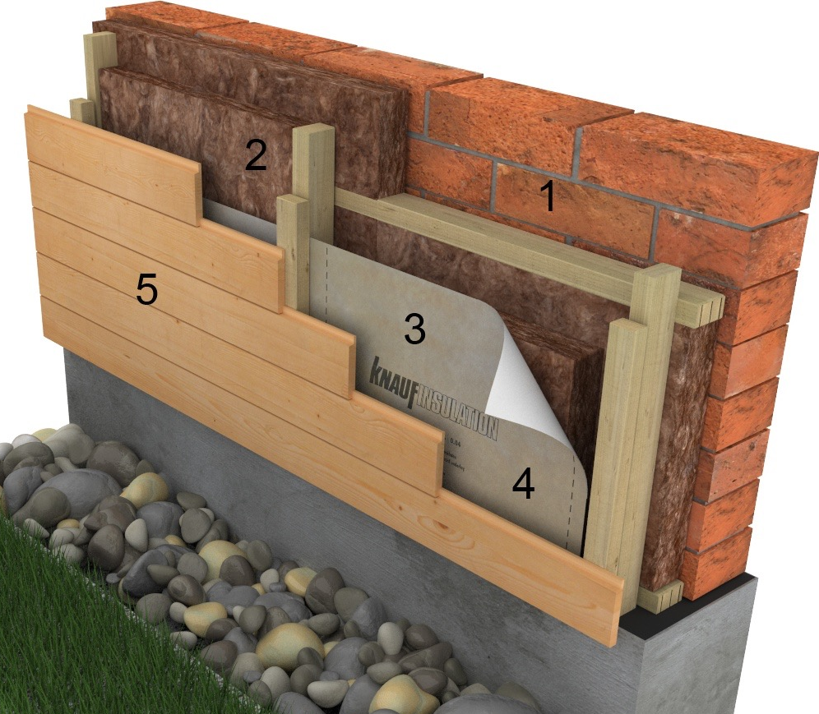
Kontaktní a nekontaktní fasáda
Zdroj: http://www.regulus.cz
Zdroj: http://stavba.tzb-info.cz/docu/clanky/0134/013451o9.jpg

Slide 22
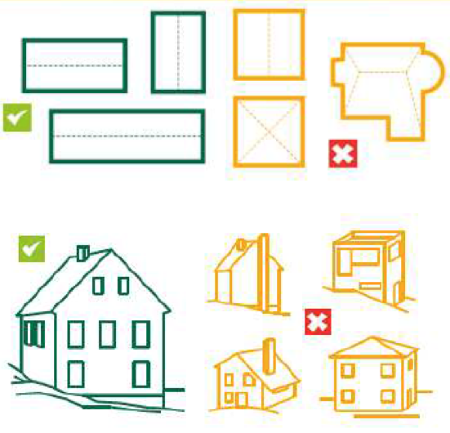
Specifika stavění v CHKO
Zdroj: http://ceskestredohori.ochranaprirody.cz/res/archive/098/013839.pdf?seek=1372766580

Slide 23
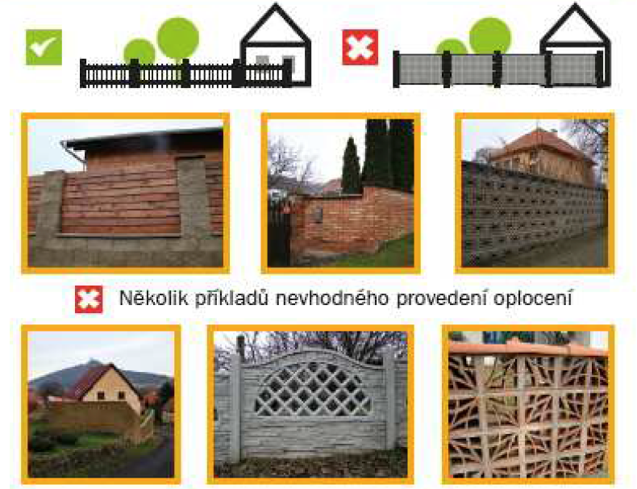
Specifika stavění v CHKO
Zdroj: http://ceskestredohori.ochranaprirody.cz/res/archive/098/013839.pdf?seek=1372766580

Slide 24
Koncepční a technologické hledisko pro dosažení pasivního standardu
Zdroj: Vlastní

Slide 25
DĚKUJI ZA POZORNOST

